Slide 1
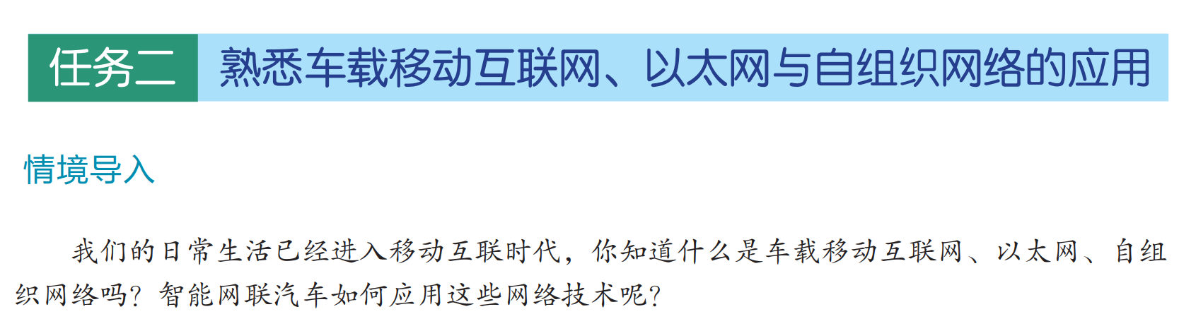

Slide 2
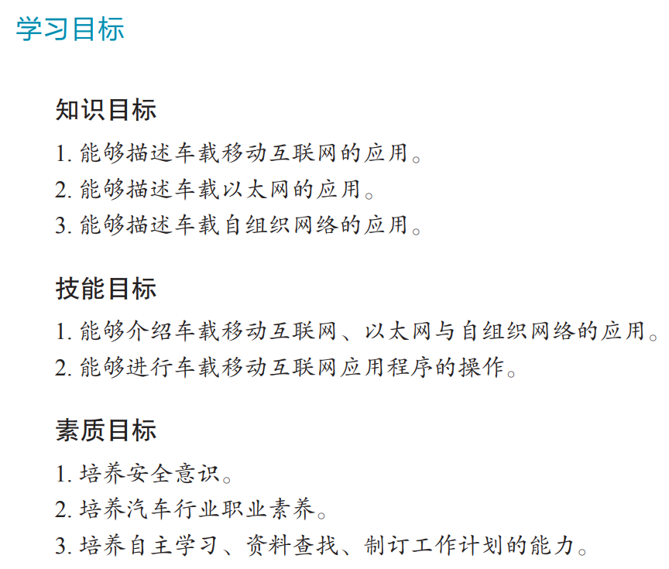

Slide 3
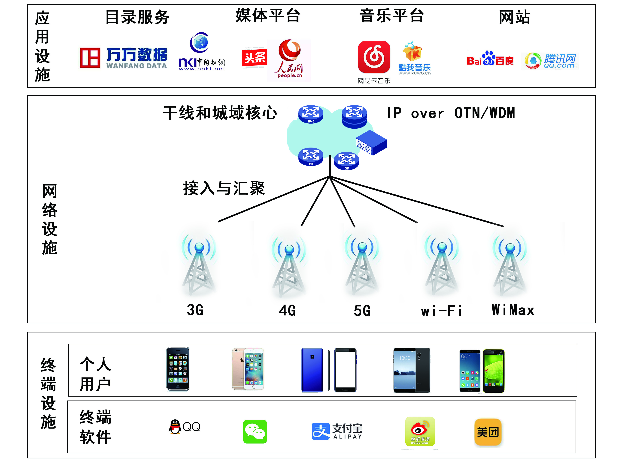
什么是车载移动互联网？
车载移动互联网有哪些应用？
1.移动互联网与车载移动互联网的定义
（1）移动互联网：移动互联网是以移动网络作为接入网络的互联网服务，包括移动终端、移动网络和应用服务 3 个要素。
移动互联网的含义： 一方面，移动互联网是移动通信网络与互联网的融合，用户以移动终端接入无线移动 通信网络、无线城域网、无线局域网等方式访问互联网。 另一方面，移动互联网还产生了大量新的应用场景，这些应用与终端的可移动性、可定位和随时携带等特性相结合，为用户提供个性化的、位置相关的服务。

Slide 4
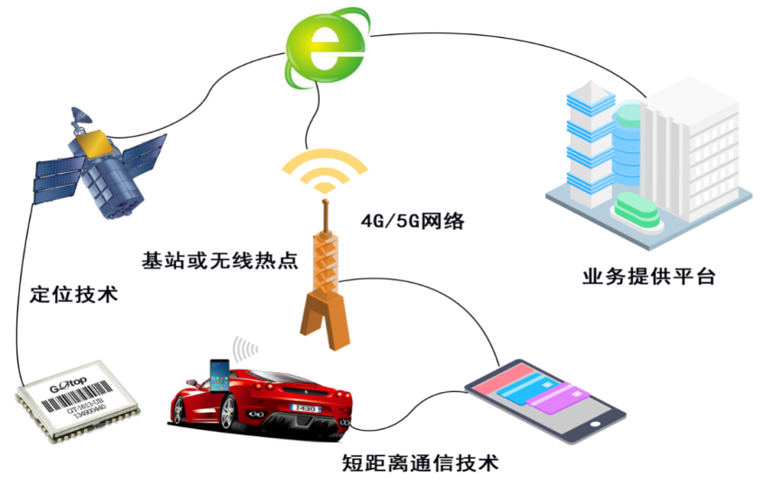
什么是车载移动互联网？
车载移动互联网有哪些应用？
1.移动互联网与车载移动互联网的定义
车载移动互联网是以车为移动终端，通过远距离无线通信技术构建的车辆与移动互联 网之间的网络，实现车辆与服务信息在车载移动互联网上的传输。
车载移动互联网先通过短距离通信技术在车内建立无线个域网或无线局域网，再通过 4G/5G 网络与互联网连接。

Slide 5
什么是车载移动互联网？
车载移动互联网有哪些应用？
2.车载移动互联网的特点
（1）终端移动性：移动互联网业务使得用户可以在移动状态下接入和使用互联网服务，移动的终端便于用户随时携带和随时使用。
（2）业务及时性：用户能够随时随地及时获取所需的服务和数据。
（3）服务便利性：操作简便，响应时间短。
（4）业务/终端/网络的强关联性：同时具备移动终端、接入网络和运营商提供的业务三项基本条件。
（5）终端和网络的局限性：移动互联网业务在便携的同时也受到了来自网络能力和终端能力的限制。
随着物联网技术的发展，以及 5G 技术的普及，网络带宽、终端处理能力等已经完全可以支持车载移动互联服务了。

Slide 6
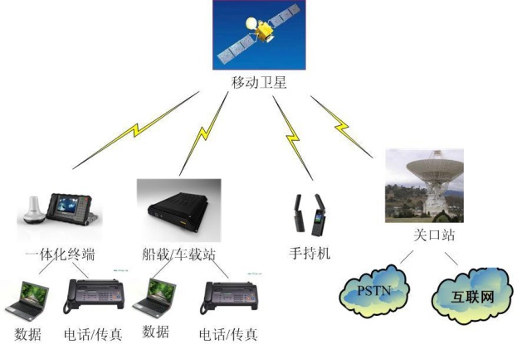
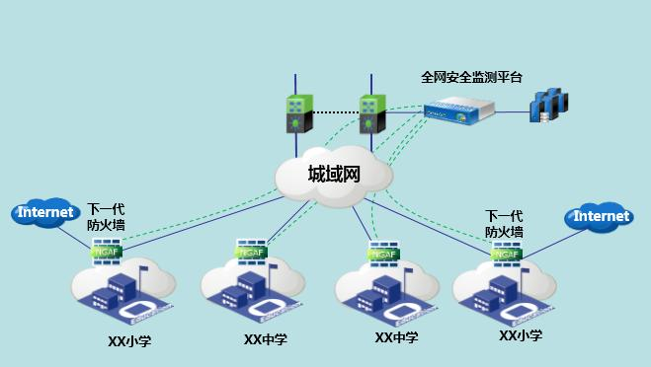
什么是车载移动互联网？
车载移动互联网有哪些应用？
3.车载移动互联网的接入方式
车载移动互联网的接入方式有卫星通信网络、无线城域网（WMAN）、无线局域网（WLAN）、无线个域网（WPAN）和蜂窝网络（4G/5G 网络）等。
（1）卫星通信网络
（2）无线城域网

Slide 7
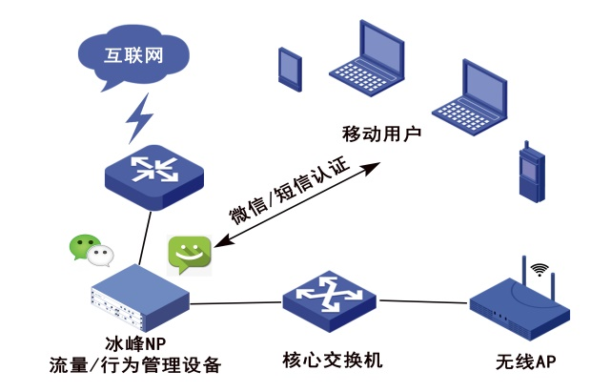
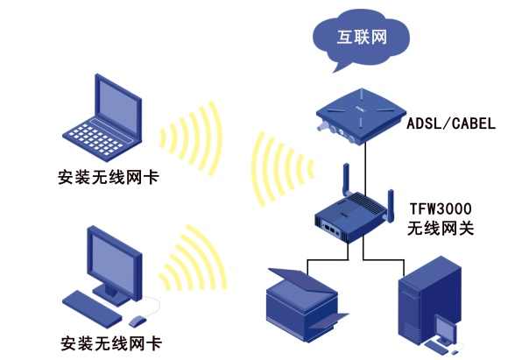
什么是车载移动互联网？
车载移动互联网有哪些应用？
3.车载移动互联网的接入方式
车载移动互联网的接入方式有卫星通信网络、无线城域网（WMAN）、无线局域网（WLAN）、无线个域网（WPAN）和蜂窝网络（4G/5G 网络）等。
（3）无线局域网
（4）无线个域网

Slide 8
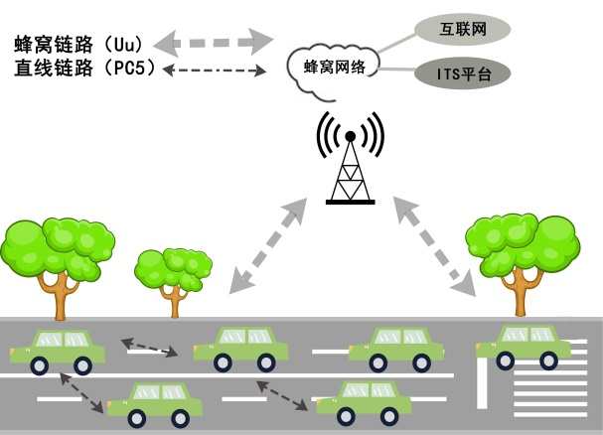
什么是车载移动互联网？
车载移动互联网有哪些应用？
3.车载移动互联网的接入方式
车载移动互联网的接入方式有卫星通信网络、无线城域网（WMAN）、无线局域网（WLAN）、无线个域网（WPAN）和蜂窝网络（4G/5G 网络）等。
常见的蜂窝网络类型有 GSM 网络、CDMA 网络、3G/4G/5G 网络等多种类型。
蜂窝移动通信的主要缺点是成本高、带宽低。随着 5G 移动通信时代的到来，带宽问题将不再是限制车载移动互联网发展的技术瓶颈。
（5）蜂窝网络

Slide 9
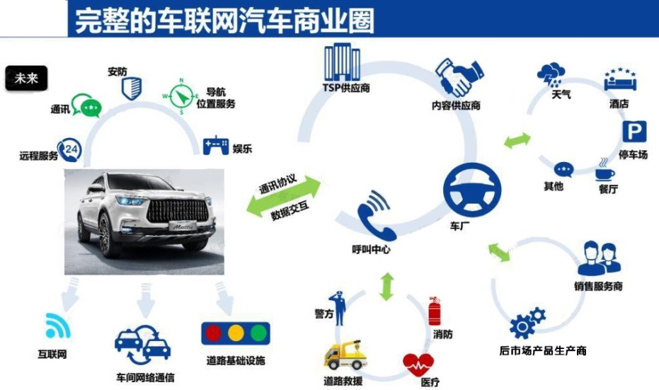
什么是车载移动互联网？
车载移动互联网有哪些应用？
4.车载移动互联网的应用
车载移动互联网的典型应用就是车联网。车联网是指利用物联网、无线通信、卫星定位、云计算、语音识别等技术，建立的一张全面覆盖市民、车辆、交通基础设施、交通管理者、交通服务商等的快速通信网络，可实现智能信号控制、实时交通诱导、交通秩序管理、交通信息服务等一系列交通管理与服务应用，最终达到交通安全、行车高效、驾驶舒适、节能环保等目标。

Slide 10
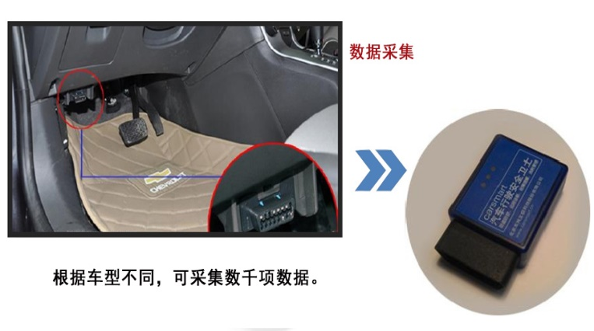
什么是车载移动互联网？
车载移动互联网有哪些应用？
4.车载移动互联网的应用
应用一：车辆数据采集分析终端
根据车型不同，可以通过车辆的数据传输接口（OBD 接口）采集车辆控制系统的数千项数据，并经过系统分析共享应用。

Slide 11
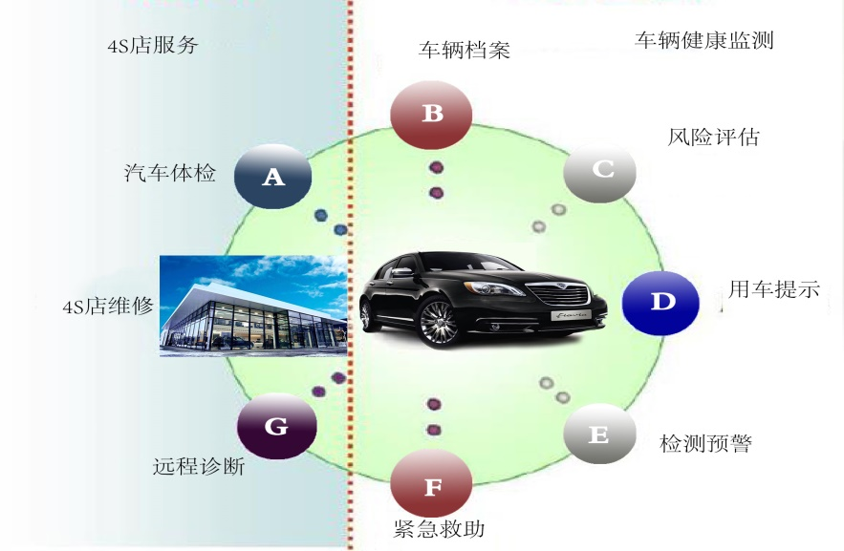
什么是车载移动互联网？
车载移动互联网有哪些应用？
4.车载移动互联网的应用
应用二：新型的维修保养系统
①车主能够实时了解车辆的状况。
②通过信息共享，4S 店及其他维修企业可将服务由被动变主动。
③良好、方便、高效的沟通平台，实现自助化的维修保养模式，使得各方利益最大化。

Slide 12
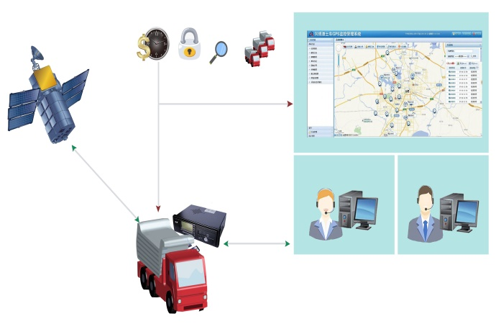
什么是车载移动互联网？
车载移动互联网有哪些应用？
4.车载移动互联网的应用
应用三：远程监控诊断控制系统、新型救援服务系统
①借助卫星定位，与紧急救援实现高效对接。
②实时的故障信息可保障各种及时的服务请求，如爆胎、加油等。
③服务中心的个性化服务将给车主带来全方位的汽车生活体验。

Slide 13
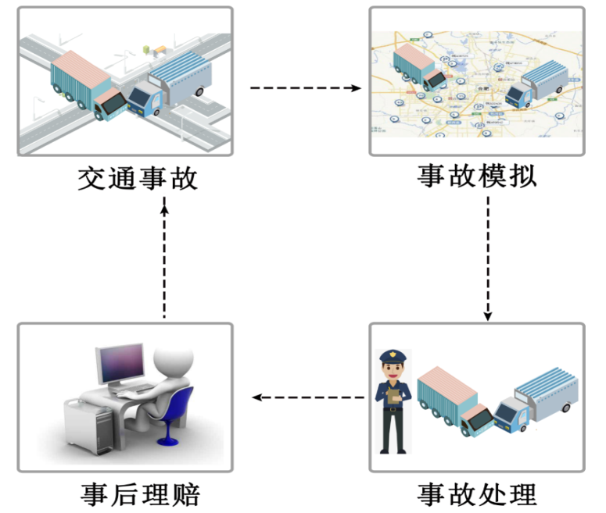
什么是车载移动互联网？
车载移动互联网有哪些应用？
4.车载移动互联网的应用
应用四：道路事故处理系统
实时及全面的行车数据使事故现场可以 轻松地在电脑上得以重现，这给交通管理、 保险等传统行业带来革命性的创新模式。

Slide 14
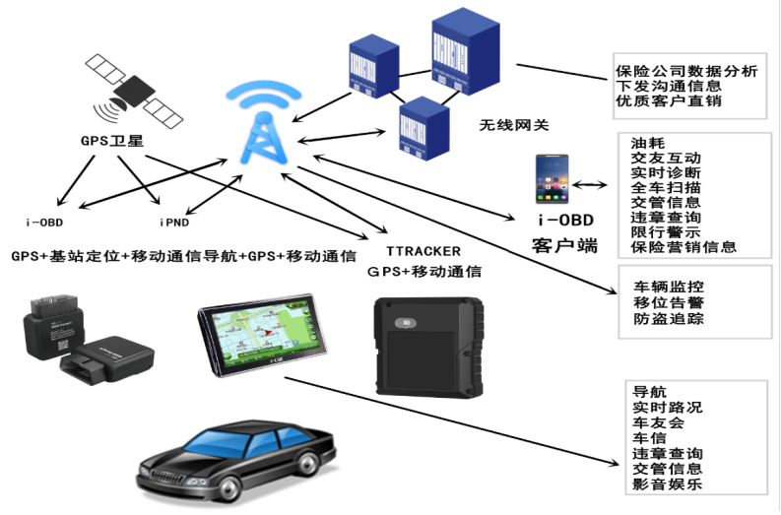
什么是车载移动互联网？
车载移动互联网有哪些应用？
4.车载移动互联网的应用
应用五：用户的其他便捷功能
用户可以便捷查询到保险、路况、位置以及车辆油耗等需求的信息。

Slide 15
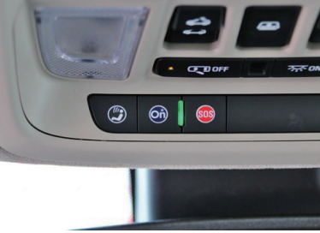
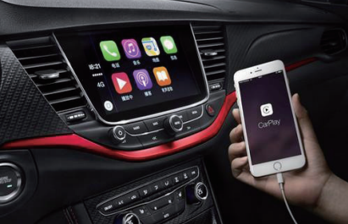
什么是车载移动互联网？
车载移动互联网有哪些应用？
4.车载移动互联网的应用
应用案例
智能车载互联技术，即利用互联网技术，使得汽车可以与手机、平板电脑等移动终端 设备连接，实现驾驶员对汽车更加便捷、智能化的控制，如通过智能手机来控制汽车，用语音来给汽车下达指令等。目前，智能车载互联技术主要应用在车载娱乐系统、导航、车 载 APP 以及无人驾驶上。

Slide 16
什么是车载以太网？车载以太网有哪些应用？
1.车载以太网的技术特点
以太网（Ethernet）是以美国施乐（Xerox）公司创建，并由施乐、英特尔和数字装备（DEC）公司联合开发的基带局域网规范，是当今现有局域网采用的最通用的通信协议标准。以太网包括标准以太网（10Mbit/s）、快速以太网（100Mbit/s）、千兆以太网（1000Mbit/s）和万兆以太网（10Gbit/s）。
（1）数据传输速率高
（2）应用广泛
（3）容易与信息网络集成，有利于资源共享
（4）支持多种物理介质和拓扑结构
（5）软硬件资源丰富
（6）可持续发展潜力大

Slide 17
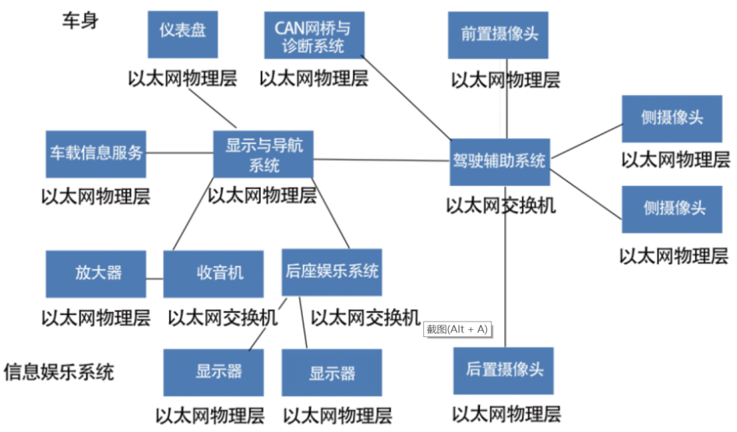
什么是车载以太网？车载以太网有哪些应用？
2.车载以太网的应用
以太网在汽车上的应用刚刚开始，但它优越的性能得到汽车业界的重视，有望成为智能网联汽车上重要的车载网络。
随着先进传感器、高分辨率显示器、车载摄像头、ADAS高级驾驶辅助系统及其数据传输和控件的加入，汽车电子产品正变得更加复杂。采用标准的以太网协议将这些设备连接起来，可以帮助简化布线、节约成本、减少线束质量和提升车辆性能。

Slide 18
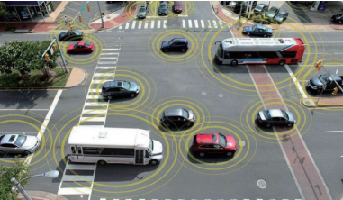
什么是车载自组织网络？车载自组织网络
有哪些应用？
1.无线自组织网络与车载自组织网络的定义
（1）无线自组织网络：是一种不同于传统无线通信网络的技术，由一组具有无线通信能力移动终端节点组成的、具有任意和临时性网络拓扑的动态自组织网络系统。其中每个终端节点既可作为主机，也可作为路由器使用。
（2）车载自组织网络：是一种自组织、结构开放的车辆之间通信网络，能够提供车辆之间以及车辆与路边基础设施之间的通信。车载自组织网络是智能交通系统未来发展的通信基础，也是智能网联汽车安全行驶的保障。

Slide 19
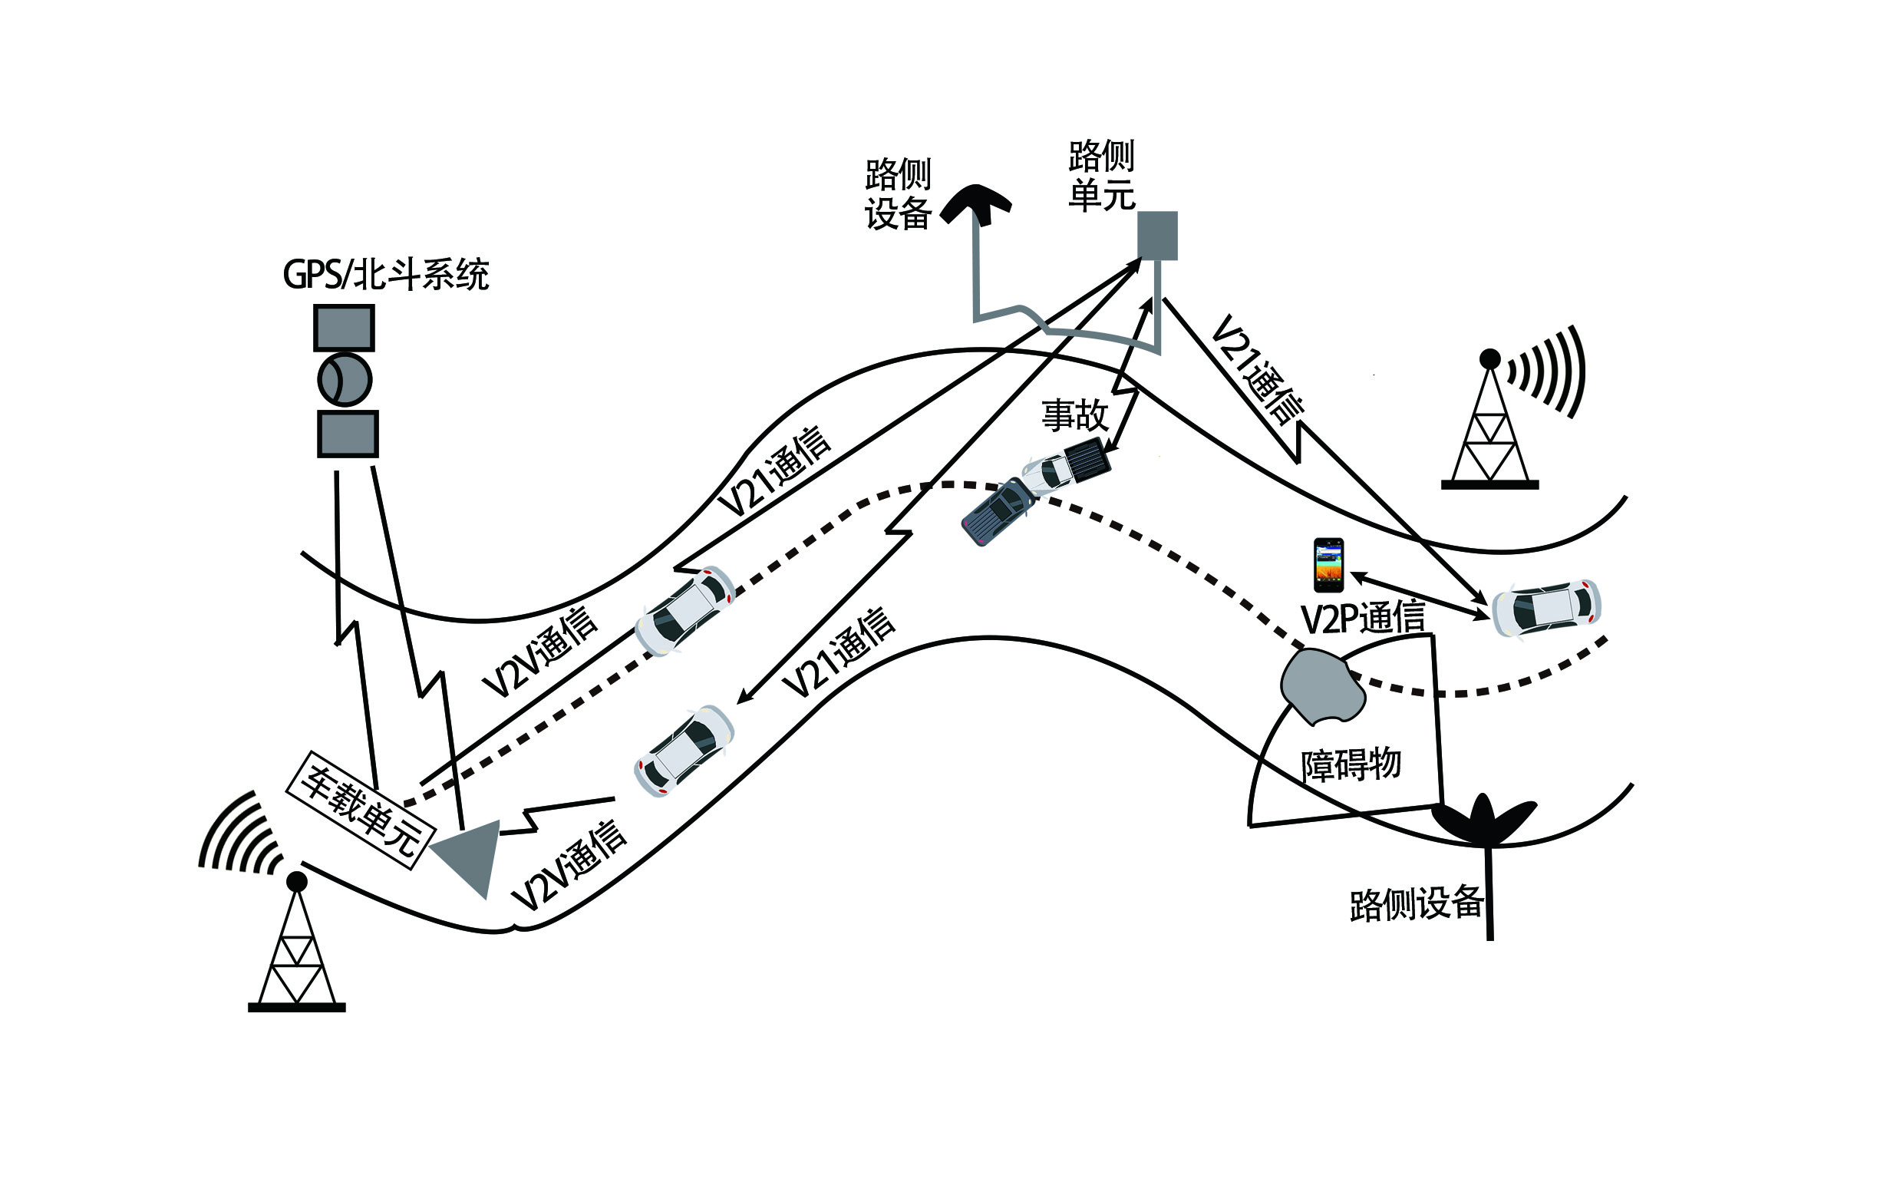
什么是车载自组织网络？车载自组织网络
有哪些应用？
2. 车载自组织网络的结构类型
车载自组织网络结构主要分 为三种类型，即 V2V 通信、V2I 通信、V2P 通信。
1）V2V通信是通过GPS定位辅助建立无线多跳连接，能够进行暂时的数据通信，提供行车信息、行车安全等服务。
2）V2I通信能够通过接入互联网获得更丰富的信息与服务。
3）V2P通信目前主要通过智能手机中的特种芯片提供行人和交通状况，以后会有更多的通信方式。

Slide 20
什么是车载自组织网络？车载自组织网络
有哪些应用？
3. 车载自组织网络的路由协议类型
根据节点间通信是否需要借助路侧单元进行车载自组织网络结构分类。
（1）车间自组织型：车辆之间形成自组织网络，不需借助路侧单元，这种通信模式也称为V2V通信模式，也是传统移动自组织网络的通信模式。
（2）无线局域网/蜂窝网络型：在这种通信模式下，车辆节点间不能直接通信，必须通过接入路侧单元互相通信，这种通信模式也称为V2I通信模式，相比车间自组织型，路侧单元建设成本较高。
（3）混合型：混合型是前两种通信模式的混合模式，车辆可以根据实际情况选择不同的通信方式。

Slide 21
什么是车载自组织网络？车载自组织网络
有哪些应用？
4. 车载自组织网络的特点
车载自组织网络特点主要包括节点速度、运动模式、节点密度、节点异构性和可预测的运动性等。
在移动的车载自组织网络中，最重要的特征就是节点的速度。
车辆是在预定的道路上行驶的，通常有两个行驶方向。只有在十字路口时，车辆的行驶方向才具有不确定性。一般情况下，将道路分为高密度城市道路、高速公路和乡村道路三种类型。
除了速度和运动模式外，节点密度是车载自组织网络节点移动性的第三个关键属性。
在车载自组织网络中，节点有许多不同种类。
尽管车辆节点的运动规律比较复杂，但车辆的运动趋势在一定程度上仍然是可以预测的。

Slide 22
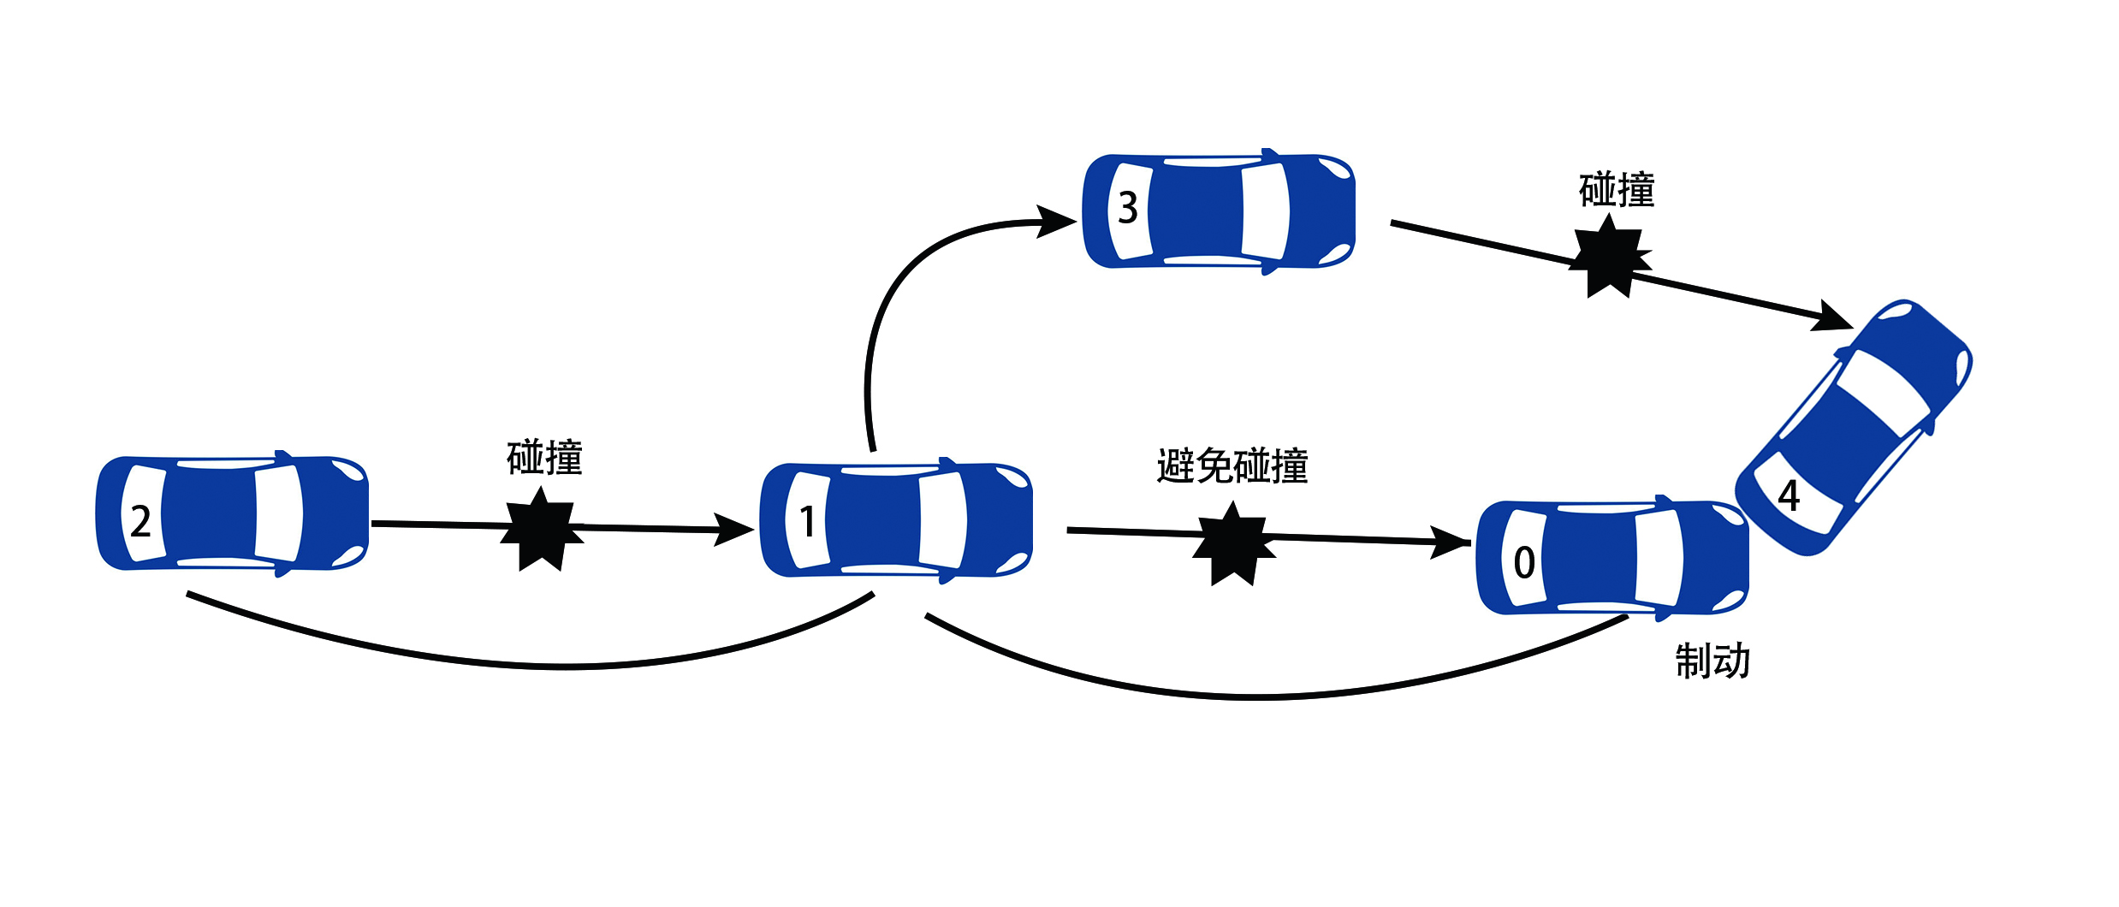
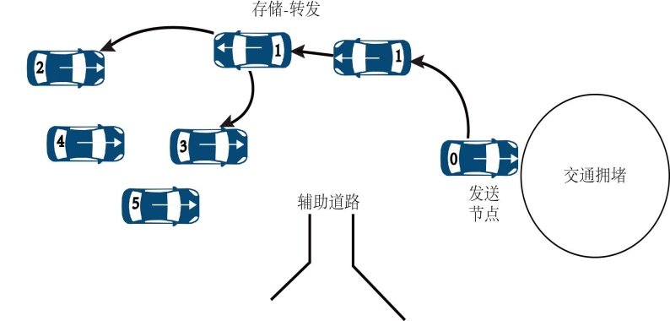
什么是车载自组织网络？车载自组织网络
有哪些应用？
5. 车载自组织网络的应用
车载自组织网络的应用场景主要包括碰撞预警、避免交通拥堵、紧急制动警告、并线警告和交叉路口违规警告等。
（1）碰撞预警
（2）避免交通拥堵

Slide 23
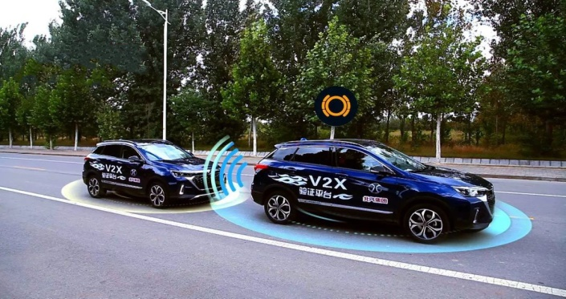
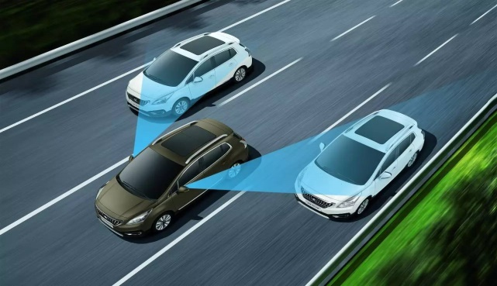
什么是车载自组织网络？车载自组织网络
有哪些应用？
5. 车载自组织网络的应用
车载自组织网络的应用场景主要包括碰撞预警、避免交通拥堵、紧急制动警告、并线警告和交叉路口违规警告等。
（3）紧急制动警告
（4）并线警告

Slide 24
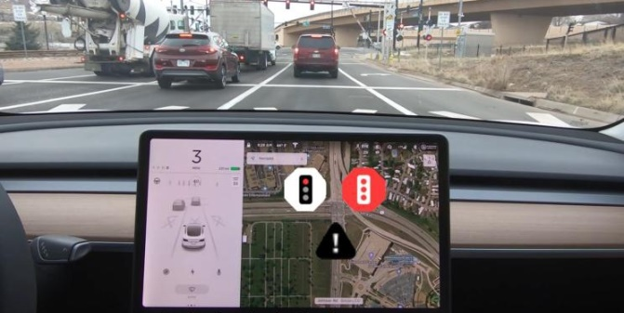
什么是车载自组织网络？车载自组织网络
有哪些应用？
5. 车载自组织网络的应用
车载自组织网络的应用场景主要包括碰撞预警、避免交通拥堵、紧急制动警告、并线警告和交叉路口违规警告等。
随着车载自组织网络技术的发展，应用范围越来越广泛，主要涉及交通安全、驾驶、公共服务、商用、娱乐等。
（5）交叉路口违规警告

Slide 25
Thanks！
25

